Slide 1
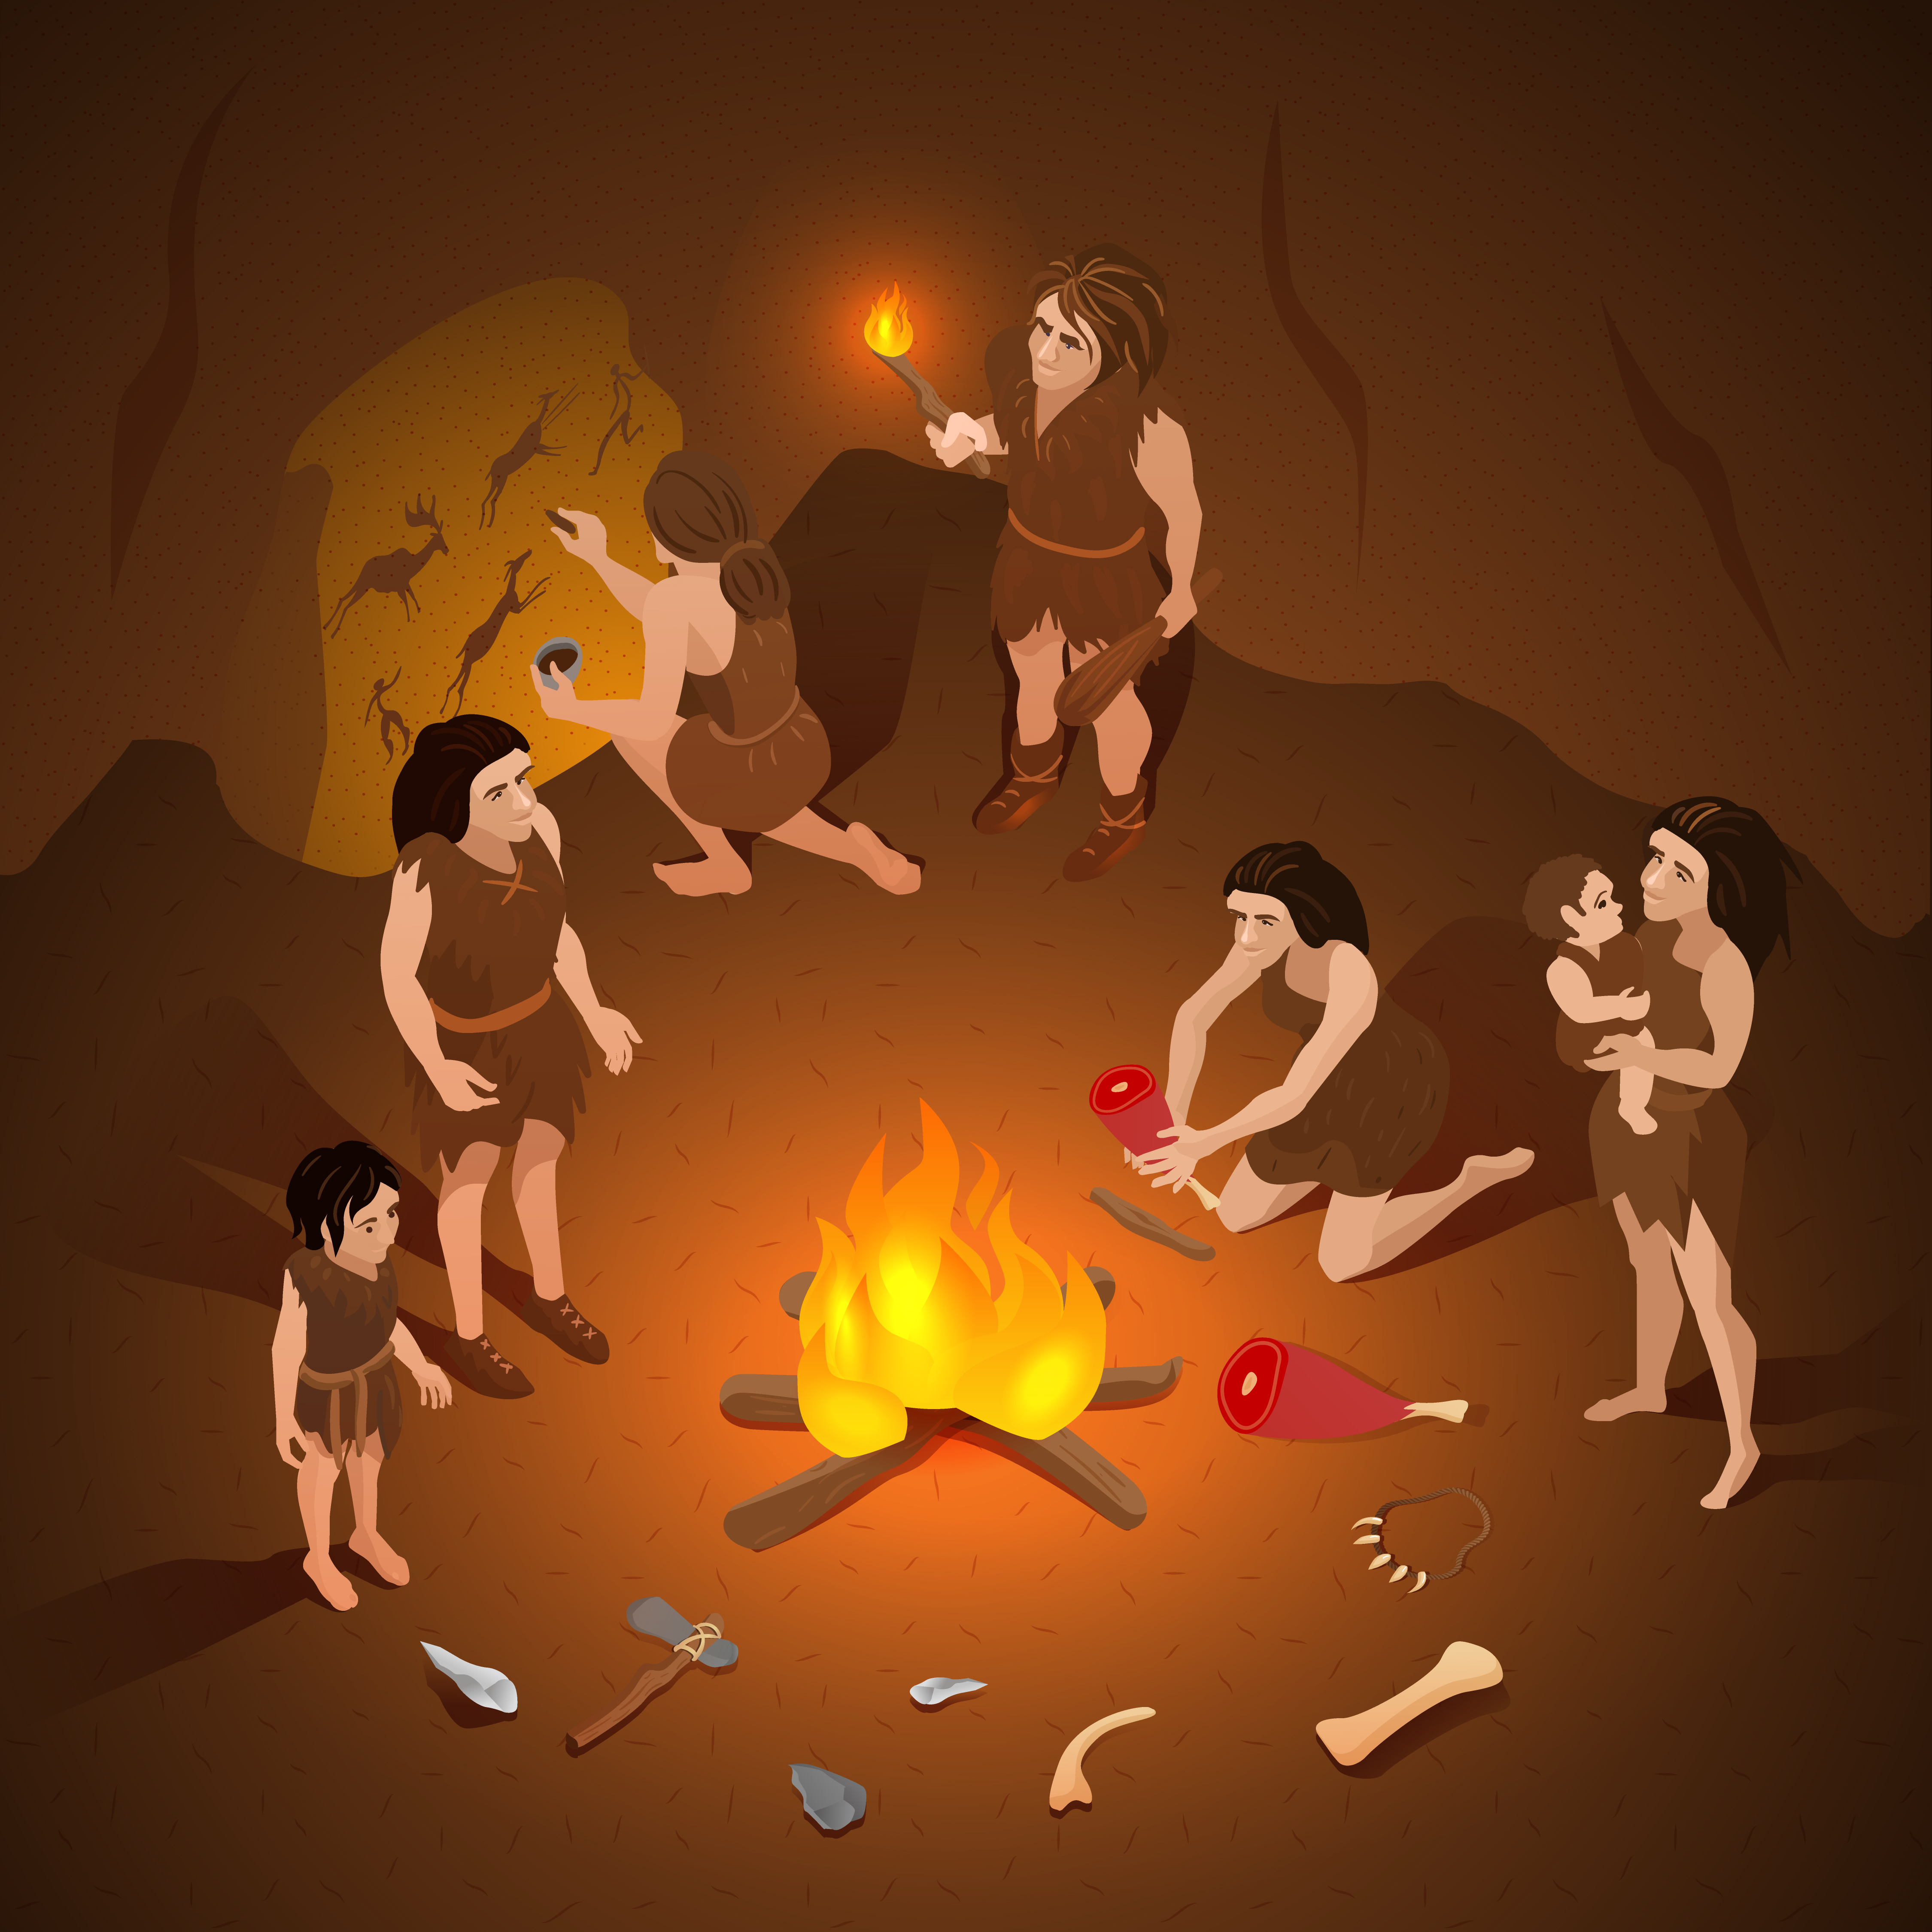
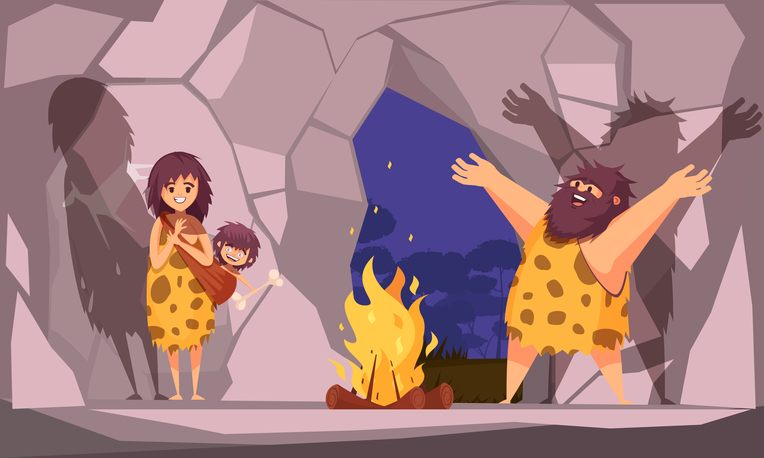
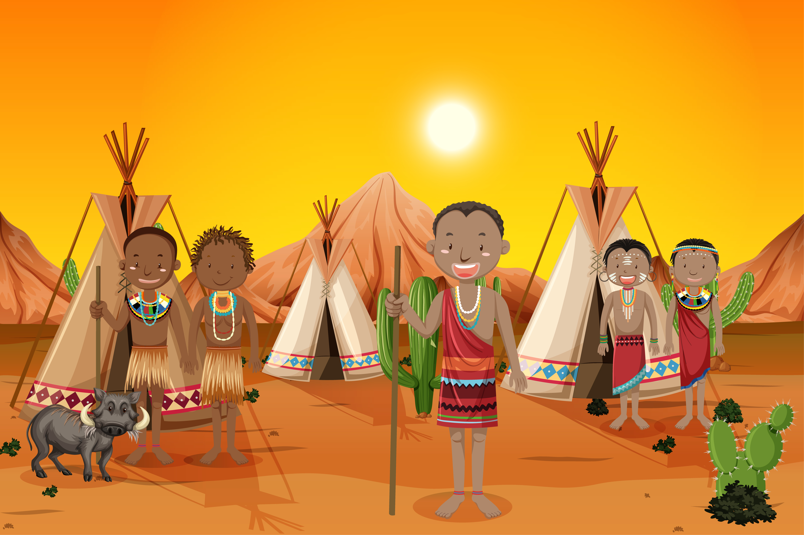
PHÒNG GIÁO DỤC VÀ ĐÀO TẠO QUẬN GÒ VẤP
VIDEO BÀI GIẢNG LỊCH SỬ VÀ ĐỊA LÍ 6
PHÂN MÔN LỊCH SỬ
CHỦ ĐỀ: THỜI NGUYÊN THỦY

Slide 2



ĐỜI SỐNG VẬT CHẤT CỦA NGƯỜI NGUYÊN THỦY
1
1
Lao động và công cụ lao động
2
2
Từ săn bắt hái lượm đến trồng trọt, chăn nuôi
III
ĐỜI SỐNG TINH THẦN CỦA NGƯỜI NGUYÊN THỦY

Slide 3
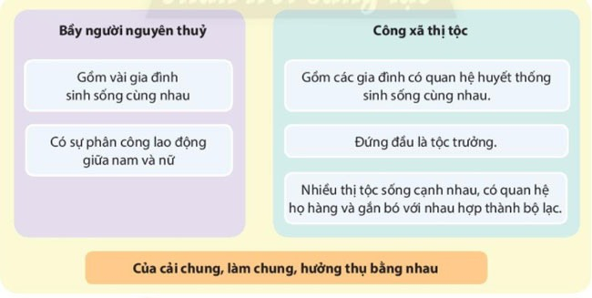

BÀI 4: XÃ HỘI NGUYÊN THỦY
I.CÁC GIAI ĐOẠN TIẾN TRIỂN CỦA XÃ HỘI NGUYÊN THỦY
Dựa vào sơ đồ hình 4.1 và thông tin bên dưới em hãy cho biết:
- Xã hội nguyên thủy đã trải qua những giai đoạn phát triển nào?
- Đặc điểm căn bản trong quan hệ của con người với nhau thời kì nguyên thủy.
Xã hội nguyên thủy
Từ khi con người xuất hiện
Xã hội có giai cấp và nhà nước

Slide 4
BÀI 4: XÃ HỘI NGUYÊN THỦY
I.CÁC GIAI ĐOẠN TIẾN TRIỂN CỦA XÃ HỘI NGUYÊN THỦY
- Xã hội nguyên thủy kéo dài hàng triệu năm và trải qua 2 giai đoạn phát triển.
+ Bầy người nguyên thủy
Hình 4.1 sgk/21
+ Công xã thị tộc

Slide 5
BÀI 4: XÃ HỘI NGUYÊN THỦY
Quan sát hình bên, em hãy cho biết thế nào là thị tộc, thế nào là bộ lạc?
Thị tộc
Bộ lạc
+Thị tộc: là một nhóm gồm các gia đình có quan hệ huyết thống sống cùng nhau. Đứng đầu là tộc trưởng.
+Bộ lạc: Là tập hợp những thị tộc sống cạnh nhau, có quan hệ họ hàng, gắn bó nhau.

Slide 6


BÀI 4: XÃ HỘI NGUYÊN THỦY
I.CÁC GIAI ĐOẠN TIẾN TRIỂN CỦA XÃ HỘI NGUYÊN THỦY
- Xã hội nguyên thủy kéo dài hàng triệu năm và trải qua 2 giai đoạn phát triển.
+ Bầy người nguyên thủy
+ Công xã thị tộc
Con người ăn chung, ở chung và giúp đỡ lẫn nhau

Slide 7
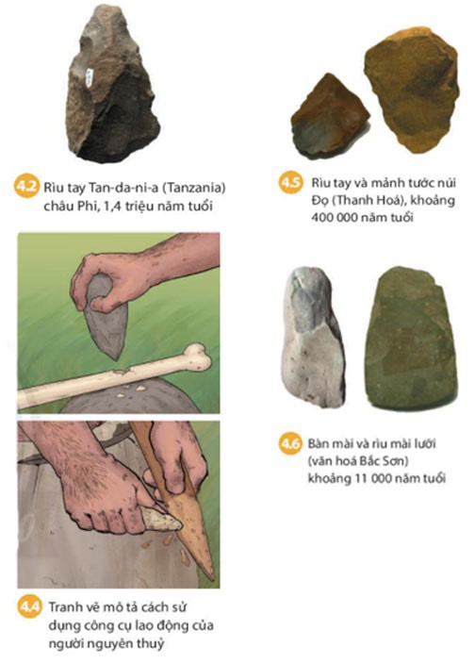
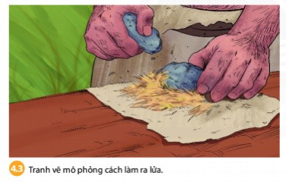
II. Đời sống của người nguyên thuỷ
1. Lao động và công cụ lao động
Dựa vào các hình 4.2, 4.3, 4.4, 4.5,4.6 và thông tin bên dưới, em hãy kể tên những công cụ lao động của người nguyên thủy. Những công cụ đó được dùng để làm gì?

Slide 8

II. Đời sống của người nguyên thuỷ
1. Lao động và công cụ lao động
Công cụ bằng đá là chủ yếu: đá ghè đẽo thô sơ, mài đá…
Họ biết mài đá, dùng nhiều loại đá khác nhau làm công cụ.
- Họ biết dùng tre gỗ xương, sừng làm công cụ và đồ dùng cần thiết.
- Biết tạo ra lửa để sưởi ấm, nấu chín thức ăn, xua đuổi thú dữ.
Công cụ lao động từng bước được cải tiến để đảm bảo cuộc sống của mình.

Slide 9

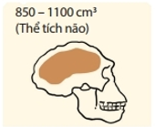
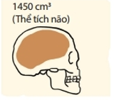



I.CÁC GIAI ĐOẠN TIẾN TRIỂN CỦA XÃ HỘI NGUYÊN THỦY
II. ĐỜI SỐNG VẬT CHẤT CỦA NGƯỜI NGUYÊN THỦY
1. Lao động và công cụ lao động
Theo em nhờ đâu con người ngày càng hoàn thiện bản thân?
+Nhờ lao động con người đã từng bước tự cải biến và hoàn thiện mình.
+Lao động giúp con người phát triển trí thông minh, đôi bàn tay dần trở nên khéo léo, cơ thể biến đổi giúp con người tự cải biến mình và cuộc sống của chính mình.
Người tối cổ
Người tinh khôn

Slide 10



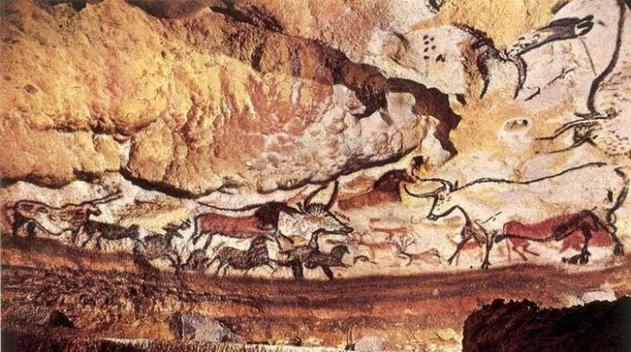
Em có biết
Tại các hang động La-xcô thuộc nước Pháp ngày nay, người nguyên thủy đã vẽ 600 hình ảnh động vật có niên đại khoảng 15.000 năm TCN. Các nhà sử học cho rằng nhiều con vật trong những bức vẽ là đối tượng săn bắt của người nguyên thủy khi họ đã có cung tên.
Hình vẽ trên vách hang động La-xcô Pháp

Slide 11
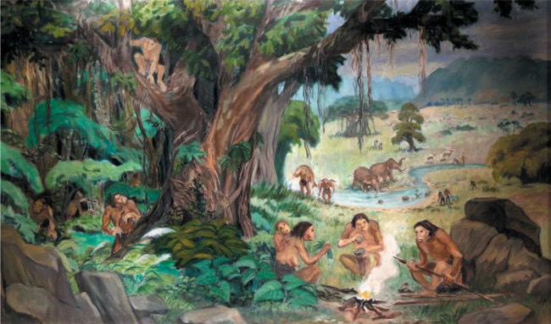
BÀI 4: XÃ HỘI NGUYÊN THỦY
II. ĐỜI SỐNG VẬT CHẤT CỦA NGƯỜI NGUYÊN THỦY
1. Lao động và công cụ lao động
2. Từ săn bắt hái lượm đến trồng trọt, chăn nuôi
- Người nguyên thủy ở Việt Nam họ sống phụ thuộc vào tự nhiên.
Quan sát hình 4.8, em hãy cho biết những nét chính về đời sống của người nguyên thủy ở Việt Nam.
- Cách thức lao động:
+ Hái lượm, săn bắt thú rừng
+ Họ đã biết cách sử dụng lửa để sưởi ấm, nấu chín thức ăn, xua đuổi thú dữ..
+ Họ thuần dưỡng các con vật , chăn nuôi, trồng ngũ cốc, rau quả...
Hình 4.8: Tranh mô phỏng cuộc sống của người nguyên thủy ở Việt Nam

Slide 12
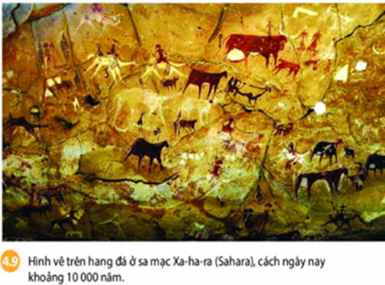
BÀI 4: XÃ HỘI NGUYÊN THỦY
II. ĐỜI SỐNG VẬT CHẤT CỦA NGƯỜI NGUYÊN THỦY
1. Lao động và công cụ lao động
2. Từ săn bắt hái lượm đến trồng trọt chăn nuôi
Sahara là vùng đất màu mỡ, con người đã từng định cư, sinh sống, chăn nuôi. Nhưng ngày nay nơi đây là 1 sa mạc lớn…
Vậy điều gì đã xảy ra?
Những dấu vết để lại từ 10000 năm trước qua những bức vẽ còn lại trong hang đá cảnh báo chúng ta về biến đổi khí hậu => chúng ta phải có trách nhiệm với thiên nhiên, môi trường sống.

Slide 13

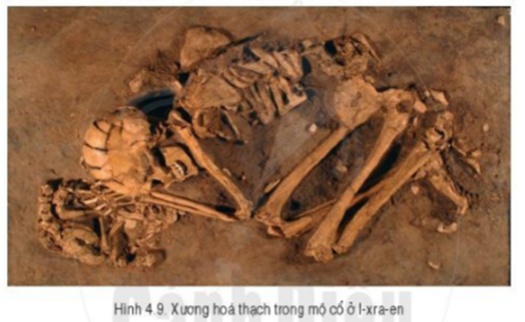
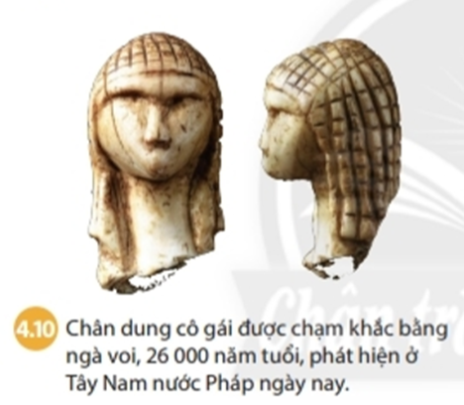
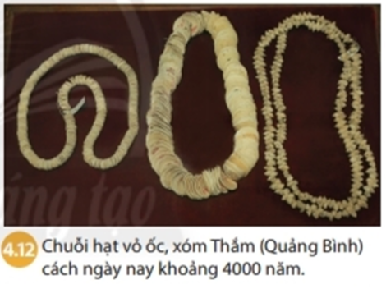
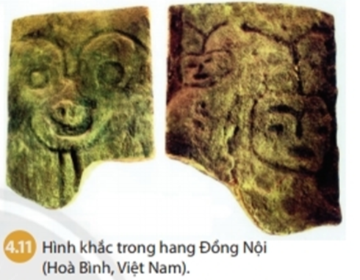
III. Đời sống tinh thần của người nguyên thủy

Slide 14
III. Đời sống tinh thần của người nguyên thủy
- Chôn cất người chết cùng công cụ lao động.
- Biết sử dụng đồ trang sức để làm đẹp.
- Biết quan sát cuộc sống xung quanh và thể hiện ra bằng hình ảnh
Đời sống của người nguyên thủy ngày càng phong phú và phát triển hơn.

Slide 15
CỦNG CỐ
- Thời gian tồn tại của xã hội nguyên thủy và các giai đoạn phát triển.
- Đời sống vật chất của người nguyên thủy. Vai trò của lao động trong quá trình tiến hóa của con người.
- Đời sống tinh thần của người nguyên thủy.

Slide 16
LUYỆN TẬP
Câu 1: Em hãy nêu sự tiến triển về công cụ lao động, cách thức lao động của người nguyên thủy
 | Người tối cổ | Người tinh khôn
Công cụ lao động
Cách thức lao động
Hòn cuội được ghè đẽo thô sơ
Rìu đá mài lưỡi, cung tên..
Trồng trọt và chăn nuôi
Săn bắt

Slide 17
VẬN DỤNG
Câu 3/SGK/26: Theo em, lao động có vai trò như thế nào đối với bản thân, gia đình và xã hội ngày nay?
- Đối với bản thân: lao động để tự nuôi sống được chính bản thân mình, hình thành nhân cách, phát huy trí tuệ, tài năng, tạo lập nhiều mối quan hệ và tránh thói hư tật xấu…
-Đối với gia đình: đóng góp sức lực, của cải, nuôi sống những người thân trong gia đình.
- Đối với xã hội: lao động để tạo ra của cải vật chất cho xã hội.

Slide 18
DẶN DÒ
1.Học bài
-Các giai đoạn tiến triển của xã hội nguyên thủy
-Đời sống vật chất và tinh thần của người nguyên thủy
-Làm bài tập 2,4 SGK/25,26
2.Chuẩn bị bài
-Xem nội dung bài 5 và tìm hiểu những nội dung sau.
+ Quá trình phát hiện kim loại và vai trò của kim loại đối với sự chuyển biến từ xã hội nguyên thủy sang xã hội có giai cấp.
+ Sự tan rã của xã hội nguyên thủy. Nguyên nhân vì sao xã hội nguyên thủy tan rã?

Slide 19


